Slide 1
Λάβετε μέρος σε οργανωμένα προγράμματα προσυμπτωματικού ελέγχου
Μηνύματα για τον γενικό πληθυσμό
#PrEvCan #CANCERCODE
Η εκστρατεία PrEvCan© ξεκίνησε από την EONS και διεξάγεται με βασικό συνεργάτη της εκστρατείας, το ESMO. Περισσότερες πληροφορίες: www.cancernurse.eu/prevcan

Slide 2
Εισάγετε το λογότυπο του οργανισμού σας
Λάβετε μέρος σε οργανωμένα προγράμματα προσυμπτωματικού ελέγχου
Λάβετε μέρος σε οργανωμένα προγράμματα προσυμπτωματικού ελέγχου:
για τον καρκίνο του εντέρου (άνδρες και γυναίκες)
για τον καρκίνο του μαστού (γυναίκες)
για τον καρκίνο του τραχήλου της μήτρας (γυναίκες)
#PrEvCan #CANCERCODE
Η εκστρατεία PrEvCan© ξεκίνησε από την EONS και διεξάγεται με βασικό συνεργάτη της εκστρατείας, το ESMO. Περισσότερες πληροφορίες: www.cancernurse.eu/prevcan

Slide 3
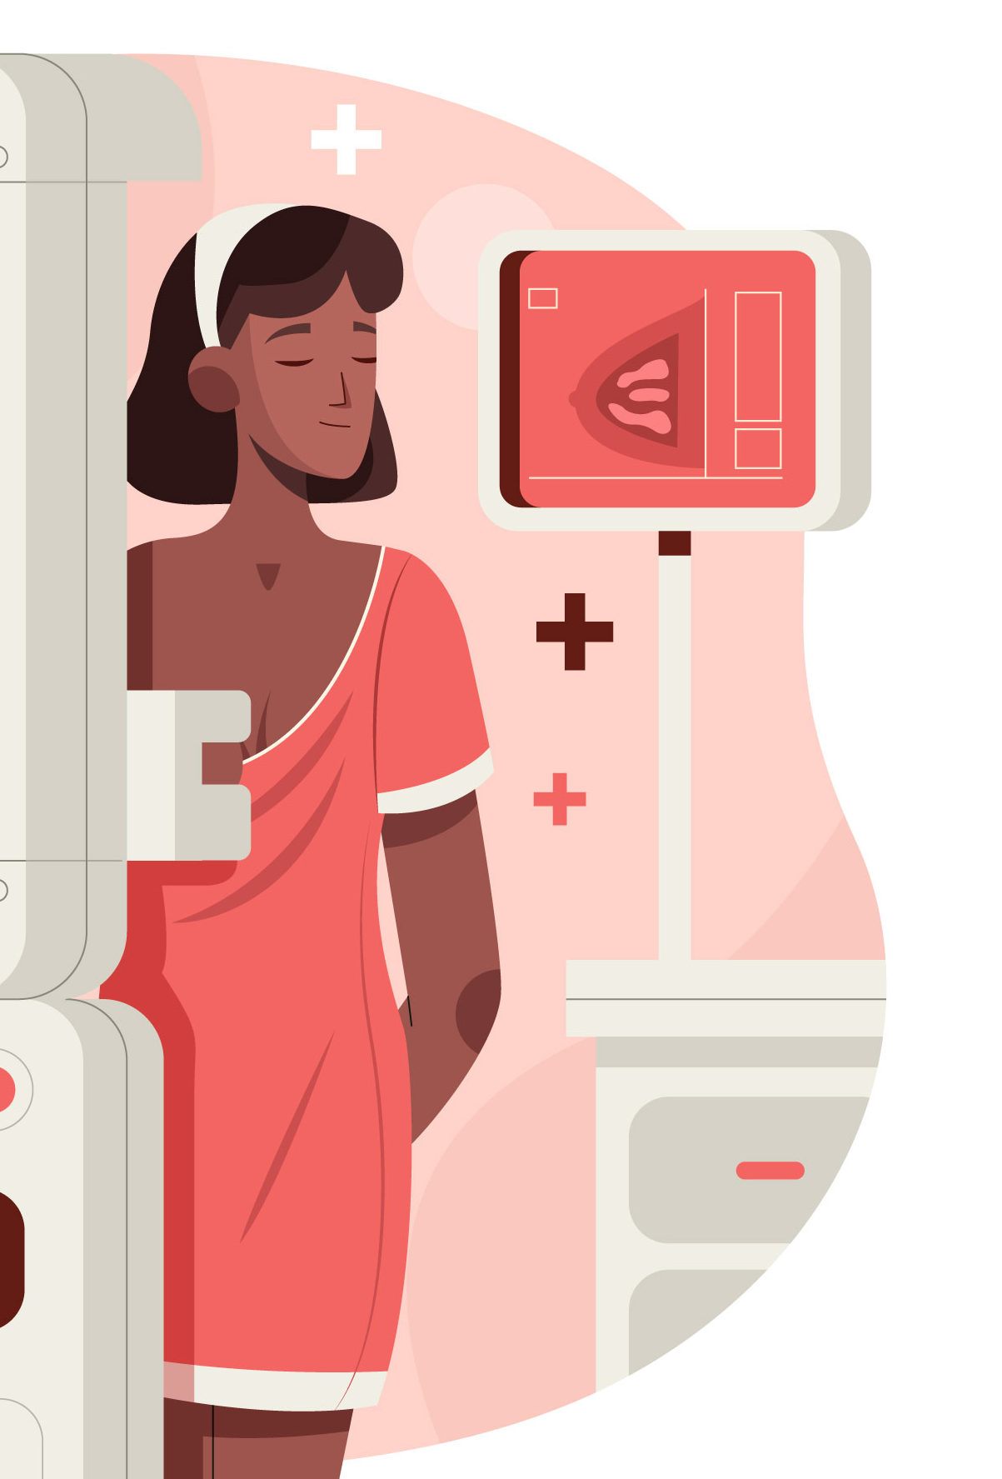
Εισάγετε το λογότυπο του οργανισμού σας
Λάβετε μέρος σε οργανωμένα προγράμματα προσυμπτωματικού ελέγχου
Ο προσυμπτωματικός έλεγχος του καρκίνου σώζει ζωές, να παρευρίσκεστε πάντα στον προσυμπτωματικό έλεγχο του καρκίνου, όταν καλείστε.
#PrEvCan #CANCERCODE
Η εκστρατεία PrEvCan© ξεκίνησε από την EONS και διεξάγεται με βασικό συνεργάτη της εκστρατείας, το ESMO. Περισσότερες πληροφορίες: www.cancernurse.eu/prevcan

Slide 4
Εισάγετε το λογότυπο του οργανισμού σας
Λάβετε μέρος σε οργανωμένα προγράμματα προσυμπτωματικού ελέγχου
Η έγκαιρη ανίχνευση του καρκίνου αυξάνει σημαντικά πιθανότητες επιτυχούς έκβασης
#PrEvCan #CANCERCODE
Η εκστρατεία PrEvCan© ξεκίνησε από την EONS και διεξάγεται με βασικό συνεργάτη της εκστρατείας, το ESMO. Περισσότερες πληροφορίες: www.cancernurse.eu/prevcan

Slide 5
Λάβετε μέρος σε οργανωμένα προγράμματα προσυμπτωματικού ελέγχου
Μηνύματα για επαγγελματίες υγείας
#PrEvCan #CANCERCODE
Η εκστρατεία PrEvCan© ξεκίνησε από την EONS και διεξάγεται με βασικό συνεργάτη της εκστρατείας, το ESMO. Περισσότερες πληροφορίες: www.cancernurse.eu/prevcan

Slide 6
Εισάγετε το λογότυπο του οργανισμού σας
Λάβετε μέρος σε οργανωμένα προγράμματα προσυμπτωματικού ελέγχου
Να ρωτάτε πάντα τους ασθενείς σας αν παρακολούθησαν τα διαθέσιμα προγράμματα προσυμπτωματικού ελέγχου. Εάν όχι, η προσωποκεντρική υποστήριξη, συμπεριλαμβανομένης της συμμετοχής του πλησιέστερου ατόμου για τον ασθενή, μπορεί να αυξήσει την πιθανότητα να ακολουθούν τους ελέγχους τους.
#PrEvCan #CANCERCODE
Η εκστρατεία PrEvCan© ξεκίνησε από την EONS και διεξάγεται με βασικό συνεργάτη της εκστρατείας, το ESMO. Περισσότερες πληροφορίες: www.cancernurse.eu/prevcan

Slide 7
Εισάγετε το λογότυπο του οργανισμού σας
Λάβετε μέρος σε οργανωμένα προγράμματα προσυμπτωματικού ελέγχου
Ο προσυμπτωματικός έλεγχος για τον καρκίνο του μαστού, του τραχήλου της μήτρας και του εντέρου θα πρέπει να είναι διαθέσιμος για τον πληθυσμό-στόχο σε ολόκληρη την Ευρώπη. Πρέπει να εφαρμοστούν και να αξιολογηθούν νέα προγράμματα προσυμπτωματικού ελέγχου για άλλους τύπους καρκίνου, ώστε να μειωθεί η επιβάρυνση από τον καρκίνο σε όλη την Ευρώπη.
#PrEvCan #CANCERCODE
Η εκστρατεία PrEvCan© ξεκίνησε από την EONS και διεξάγεται με βασικό συνεργάτη της εκστρατείας, το ESMO. Περισσότερες πληροφορίες: www.cancernurse.eu/prevcan

Slide 8
Εισάγετε το λογότυπο του οργανισμού σας
Λάβετε μέρος σε οργανωμένα προγράμματα προσυμπτωματικού ελέγχου
Εισάγετε φωτογραφία σας
Προσαρμοσμένο κείμενο
#PrEvCan #CANCERCODE
Η εκστρατεία PrEvCan© ξεκίνησε από την EONS και διεξάγεται με βασικό συνεργάτη της εκστρατείας, το ESMO. Περισσότερες πληροφορίες: www.cancernurse.eu/prevcan

